Slide 1
G-TON • ASTANA HUB
aigak
От ссылки на сайт
к проверяемым материалам
Сбор фактов, снимки, правовые основания.
Проект пакета для инспектора в Казахстане.
Notes:
Участие в G-TON сообщено основателем. О программе: https://astanahub.com/ru/l/GTON. Не подразумевает государственный контракт или подтверждённый пилот.

Slide 2
AIGAK / G-TON
Инспектору нужен обоснованный результат
01
Открыть и исследовать
Главная страница, внутренние разделы, запасные способы доступа.
02
Зафиксировать факт
Точный URL, цитата и соответствующий фрагмент страницы.
03
Объяснить правовое основание
Конкретная норма, условия её применения и проверяемые источники.
15 октября 2026 • Рабочий MVP
02
Notes:
Гипотеза потребности. Размер проблемы и активное время ручной работы ещё предстоит измерить с пользователями.

Slide 3
AIGAK / G-TON
Что делает работающий MVP
01
Собирает и сохраняет
Браузерные стратегии, подстраницы, история запусков и оригиналы.
02
Проверяет находки
Точные цитаты, соответствие снимков, контекст и контраргументы.
03
Готовит дело
OSINT, ссылки на нормы РК, проект документов и журнал расходов.
15 октября 2026 • Рабочий MVP
03
Notes:
Основание: README.md, реализация и тесты проекта Aigak. Это описание возможностей, а не гарантия успешного доступа к любому сайту.

Slide 4
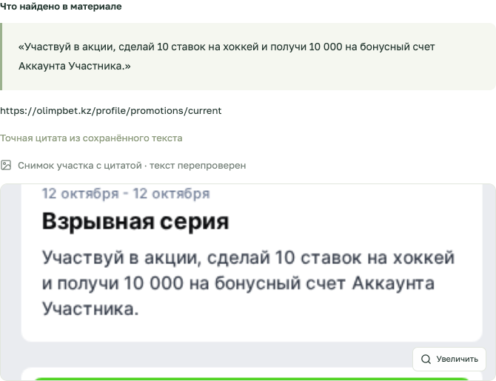
AIGAK / G-TON
Одна находка — конкретный источник
URL страницы
Точная цитата
Проверенный снимок
Сохранённый оригинал
Снимок защиты или случайная картинка не заменяют доказательство.
15 октября 2026 • Рабочий MVP
04
Notes:
Скриншот реального сохранённого дела. Сопоставление DOM-цитаты до и после захвата не является независимой пиксельной OCR-проверкой или нотариальным удостоверением.

Slide 5
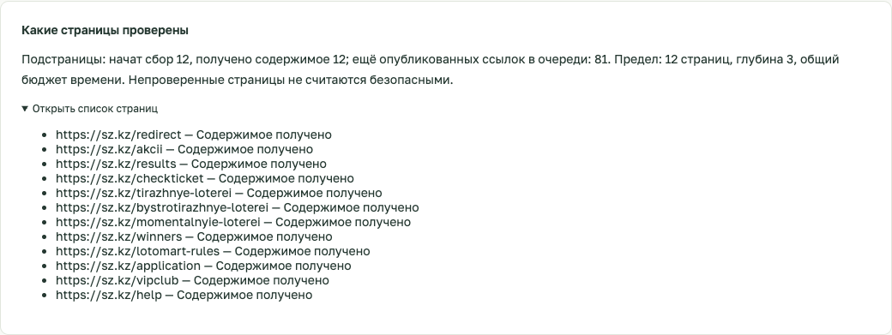
AIGAK / G-TON
Проверяем и внутренние страницы
12 страниц / глубина 3
Настраиваемый обход опубликованных ссылок и карт сайта. Для каждой страницы сохраняется результат доступа.
По умолчанию до 15 минут.
Пределы увеличиваются под задачу.
15 октября 2026 • Рабочий MVP
05
Notes:
Пределы по умолчанию: AIGAK_ANALYSIS_BUDGET_MS=900000, AIGAK_SITE_PAGE_LIMIT=12, AIGAK_SITE_DEPTH=3. Обход ограниченный; недоступная или не посещённая страница не считается безопасной.

Slide 6
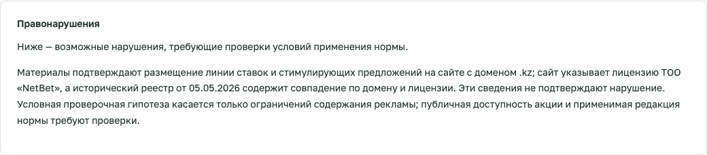
AIGAK / G-TON
Юрист проверяет норму и её применимость
Название акта → статья → факт → условия и исключения
Дополнительные документы
Повторный анализ
Сохранённое обоснование
Наличие ставок само по себе не доказывает нарушение.
15 октября 2026 • Рабочий MVP
06
Notes:
Источники норм сохраняются в деле со ссылками на официальные страницы. Исторический реестр не подтверждает текущий статус лицензии. Дополнительный цикл работает по доступным опубликованным документам, а не по закрытым государственным сведениям.

Slide 7
AIGAK / G-TON
OSINT с источниками и понятными границами
01
Регистрация и заявленный оператор
WHOIS / RDAP, публичные контакты, БИН, сведения о лицензии.
02
История и каналы
Архивные ссылки, журнал сертификатов, опубликованные соцсети.
03
Связанные сайты
Поддомены и кандидаты на копии по фактам. Общий IP не доказывает владельца.
15 октября 2026 • Рабочий MVP
07
Notes:
Источники: https://www.nic.kz/en/whois ; https://archive.org/help/wayback_api.php ; https://crt.sh/ . Архивные ответы могут быть недоступны; скрытые данные владельца не восстанавливаются.

Slide 8
AIGAK / G-TON
Свежий тест: три реальных ресурса
РЕСУРС
НАХОДКИ / СНИМКИ
ПРАВОВОЙ ЭТАП
sz.kz
4 / 2
Частично
olimpbet.kz
4 / 3
Выполнен
1xbet.kz*
5 / 1
Другой ресурс
* 1xbet.com недоступен; показан 1xbet.kz. У sz.kz повторная проверка неполная.
15 октября 2026 • Рабочий MVP
08
Notes:
http://localhost:4317/#9d78cb58-167d-48f1-b438-030ba0b8b06a
http://localhost:4317/#a622603a-f8c5-4de4-99ee-95df2662c55d
http://localhost:4317/#d0a82d1b-f8e8-489f-9961-573e7a122c3f
Данные сохранённых запусков на 15.10.2026. Это 3 выбранных ресурса без независимой экспертной разметки.

Slide 9
AIGAK / G-TON
Разные роли, общий контроль качества
01
Оркестратор и сборщики
Управление стадиями, смена способа доступа, сохранение истории.
02
Контекст, механика, юрист
Отдельные обязанности и проверяемые форматы ответа.
03
Контроль доказательств
Код проверяет цитаты, источники, хеши и связь снимка с находкой.
15 октября 2026 • Рабочий MVP
09
Notes:
Описание: docs/AGENT_ARCHITECTURE.md. Роль не обязательно означает отдельную модель. Совпадение мнений моделей не считается независимым подтверждением.

Slide 10
AIGAK / G-TON
Граница готовности — честная и проверяемая
Уже автоматизировано
Требует подтверждения
Сбор и запасные способы
Обход публичных подстраниц
Цитаты и проверенные снимки
Первичная правовая оценка
История и проект пакета
Текущий статус и исключения
Закрытые обстоятельства
Процессуальная достаточность
Качество на экспертной выборке
Экономия времени инспектора
Aigak готовит материалы. Решение уполномоченного лица остаётся отдельным этапом.
15 октября 2026 • Рабочий MVP
10

Slide 11
AIGAK / G-TON
Следующий шаг — измеримый пилот
01
20 сайтов с экспертной разметкой
Законный букмекер, лотерея, новости, скрытая подстраница, недоступный ресурс.
02
Сравнение одинаковых заданий
Ручная работа и Aigak: время человека, исправления, стоимость.
03
Критерии до начала пилота
Принятые доказательства, ложные выводы, пропуски и качество правовых ссылок.
15 октября 2026 • Рабочий MVP
11
Notes:
Предложение пилота, не проведённый эксперимент. Число 20 — предлагаемый размер первого набора, не достаточное обоснование высокой точности.

Slide 12
AIGAK / G-TON
Что нужно согласовать с трекером
01
Первый заказчик и процедура
Кто пользуется, кто принимает материалы и кто платит.
02
Доступ к профильному эксперту
Обязательный состав пакета, тестовые примеры и оценка качества.
03
Пилот и проверка ценности
Срок, метрики, ответственный и следующий шаг после результатов.
15 октября 2026 • Рабочий MVP
12
Notes:
Коммерческая гипотеза: платный пилот, затем подписка или оплата объёма проверок. Подтверждённые интервью, выручка и пилоты владельцем не предоставлены; не заявлять их наличие или отсутствие.

